Slide 1
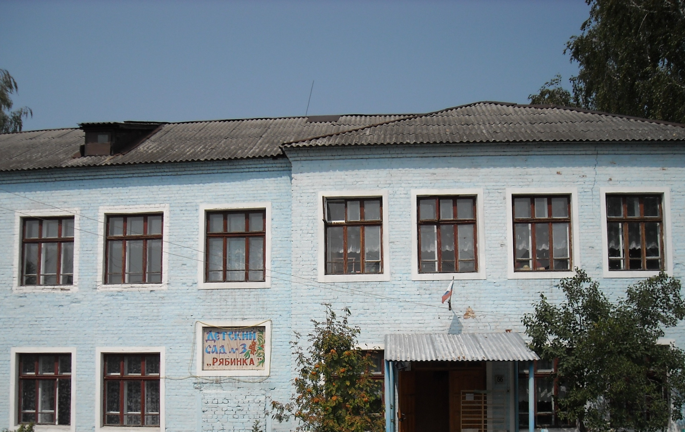
Физическое воспитание в Муниципальном дошкольном образовательном учреждении №3 «Рябинка»
Муниципальное дошкольное образовательное учреждение
№ 3 «Рябинка»

Slide 2
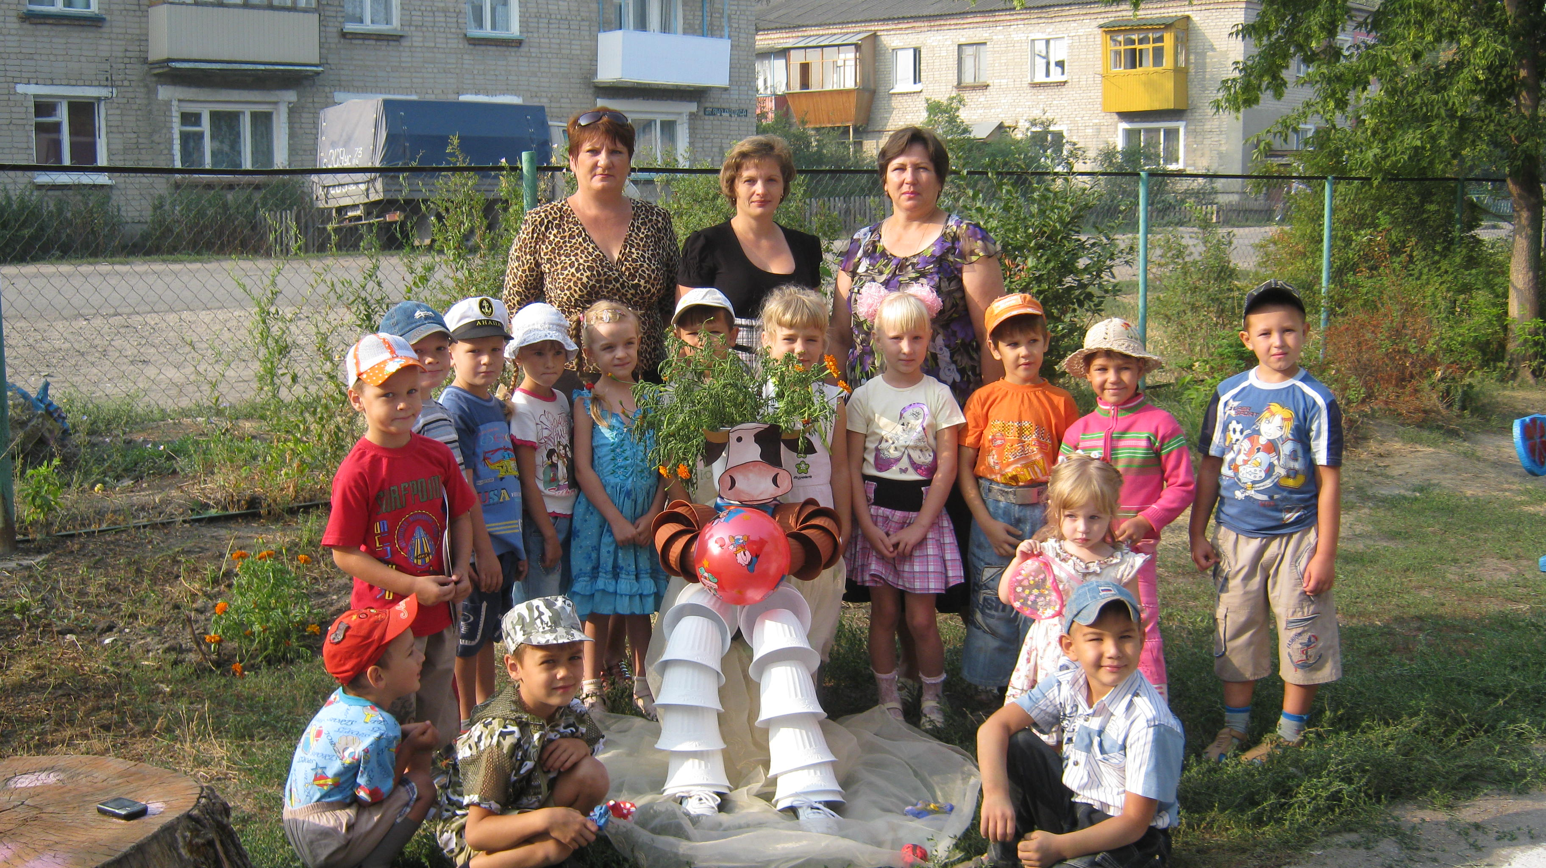
Для каждого ребёнка мы родны.
Для каждого ребёнка мы, как мамы.
К нам ручки свои тянут малыши:
Тот, кто весёлый, да и кто упрямый.
Профессия с нас требует любви,
Терпения, заботы и вниманья.
Мы – воспитатели. Нас любят малыши
И ласково нас называют – «МАМА»…

Slide 3
СОБЛЮДЕНИЕ
САНИТАРНО-
ГИГИЕНИЧЕСКОГО
РЕЖИМА
Двигательная
активность
Борьба с
вредными
привычками
Соблюдение
правил ТБ
Соблюдение
правил дорожного
движения
ЗДОРОВЫЙ ОБРАЗ ЖИЗНИ
Сочетание труда
и отдыха
Система
физкультурно -
оздоровительных
мероприятий
Благоприятный
морально-
психологический
климат
Культура
общения
Закаливание
Рациональное
питание

Slide 4
Здоровьесберегающие технологии:
Здоровьесберегающие образовательные технологии
Здоровьесберегающие медицинские технологии
Здоровьесберегающие технологии административной работы в дошкольном
учреждении

Slide 5
Дорога к здоровью:
Обучение вопросам здоровья
Воспитание культуры здоровья
Использование здоровьесберегающих технологий как основного инструмента
педагогической работы:
творческий характер образовательного процесса
использование активных форм и методов обучения
формирование интереса к учению
Нестандартный подход к занятию

Slide 6
Основной целью работы Муниципального дошкольного образовательного учреждения №3 «Рябинка» является воспитание здорового и крепкого ребёнка, готового к изменениям в современном мире. Добиться поставленной цели можно только посредствам физического воспитания детей. (посредствам занятий физической культурой).

Slide 7
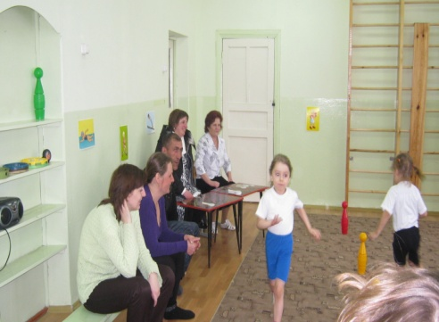
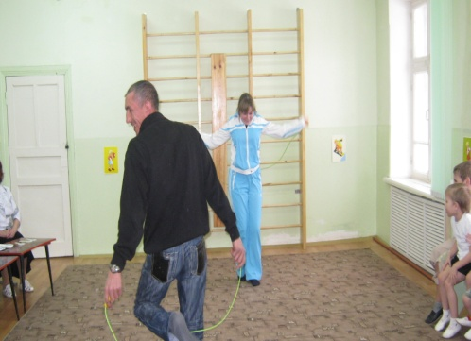
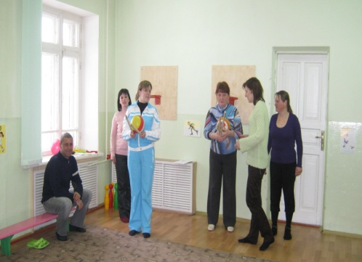
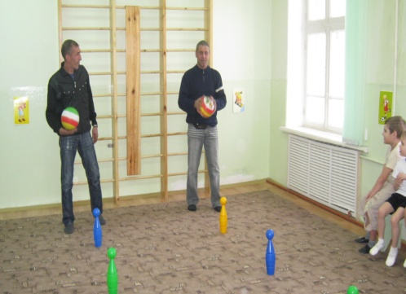
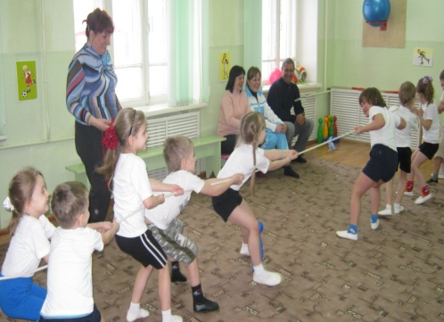
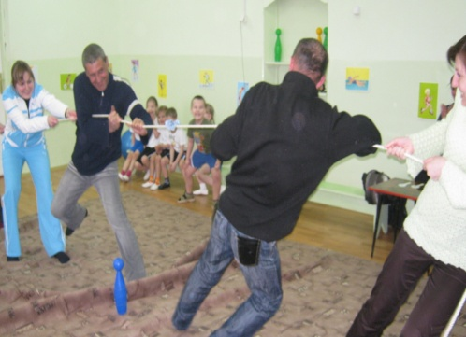
Жизнь спортивная у нас – Каждый праздник просто класс!

